Slide 1
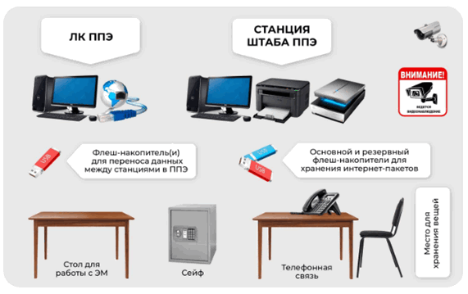

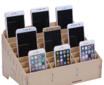
ПОДГОТОВКА ШТАБА ППЭ
хранится резервное оборудование, включая резервные станции
доступ к порталу «СмотриЕГЭ»

Slide 2
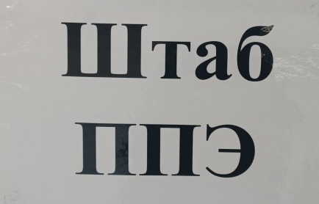
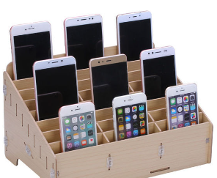
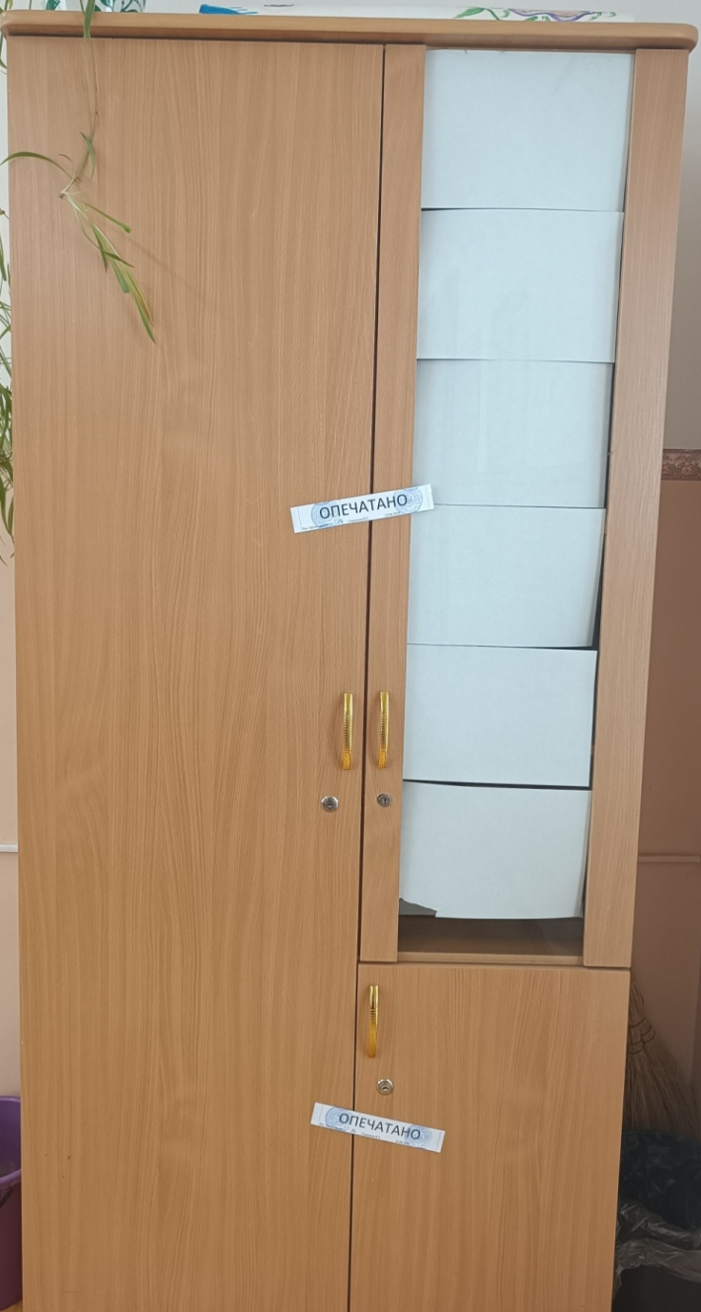
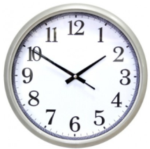
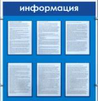
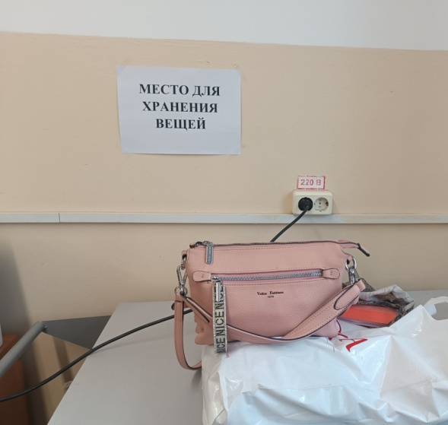
Номера телефонов горячих линий

Slide 3
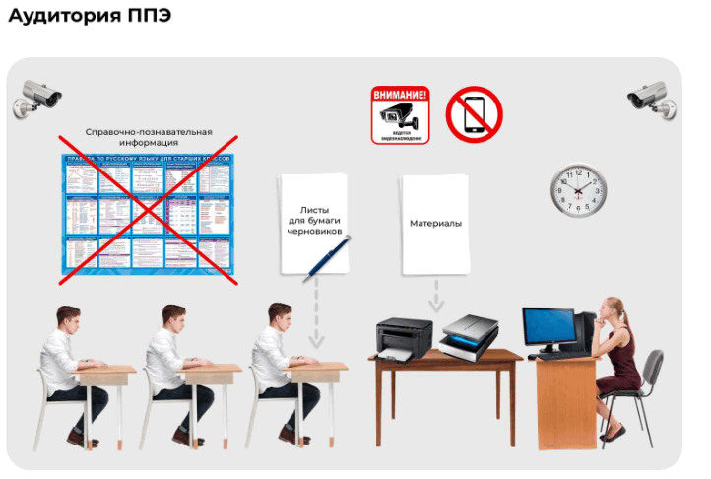
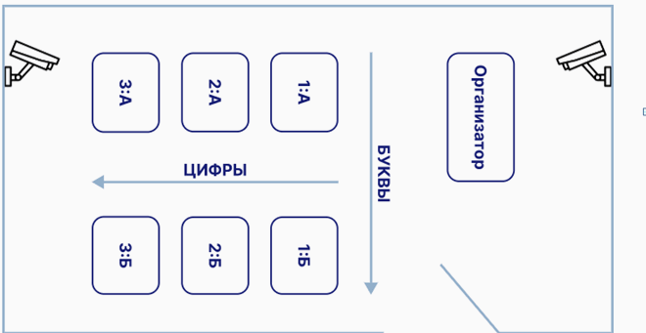
ПОДГОТОВКА АУДИТОРИЙ ППЭ
ПОДГОТОВКА АУДИТОРИЙ ППЭ (НЕ БОЛЕЕ 25 УЧАСТНИКОВ В КАЖДОЙ)
места для
2 организаторов
1 общественного наблюдателя
ОРГАНИЗАТОР
НУМЕРАЦИЯ
РАБОЧИХ
МЕСТ
СТОЛ ДЛЯ РАСКЛАДКИ ЭМ
ОБЩ НАБЛЮД

Slide 4
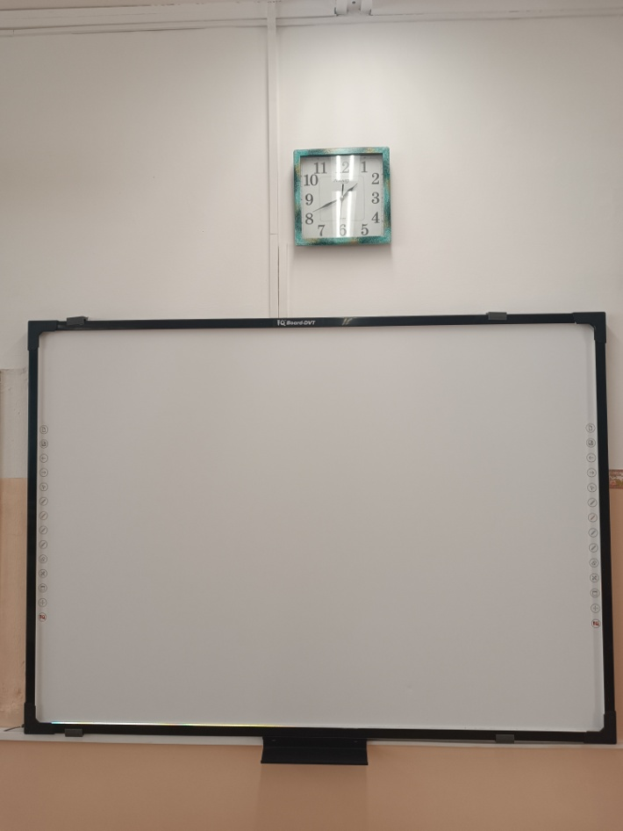
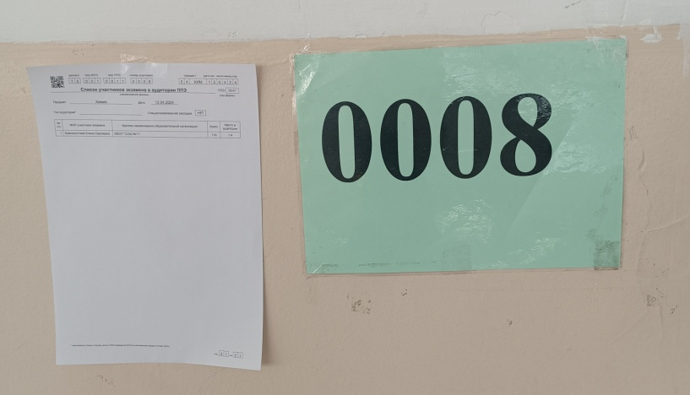
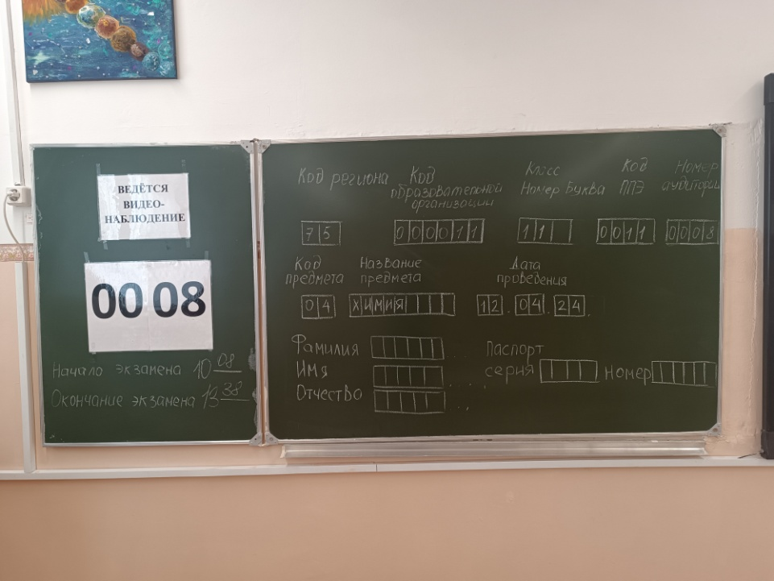
АУДИТОРИЯ

Slide 5
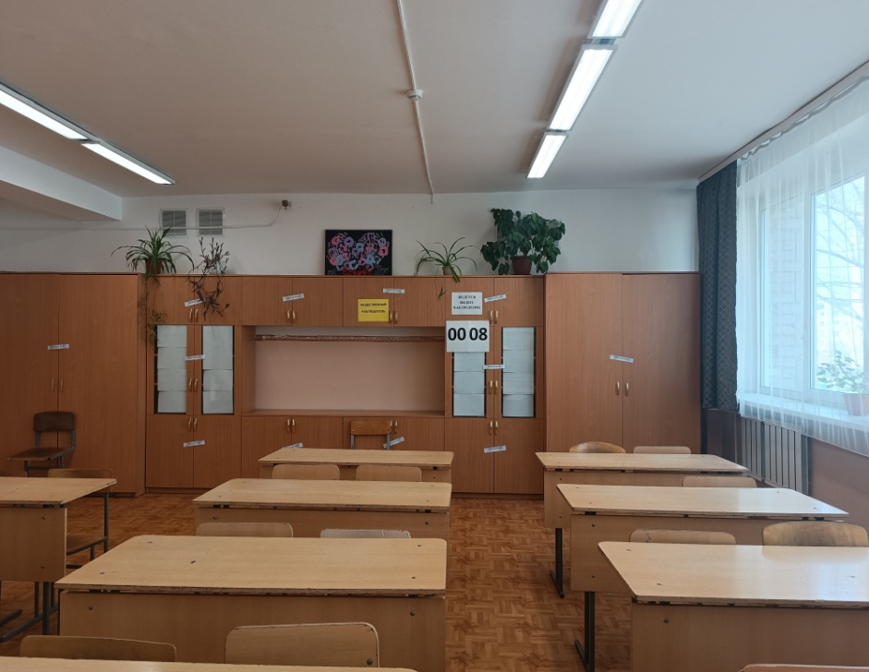
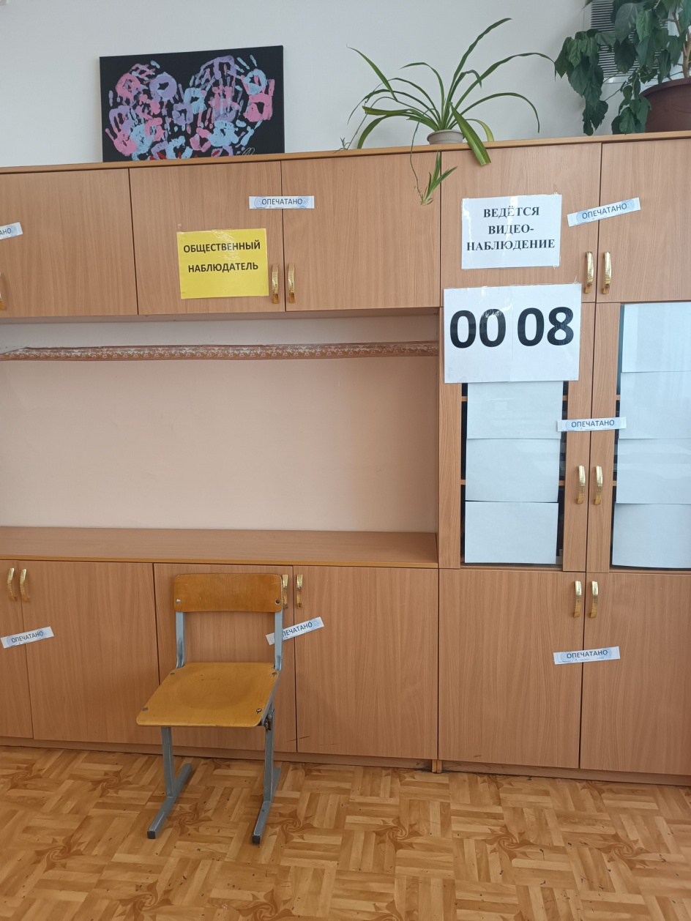
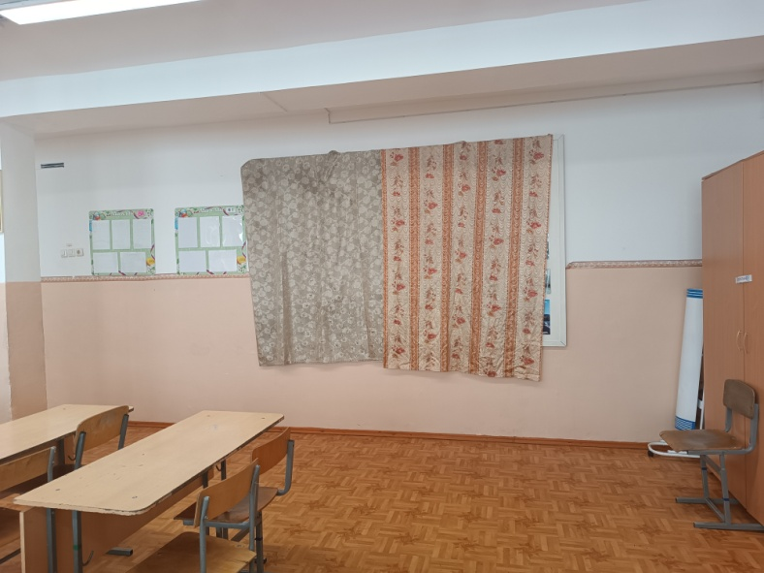
АУДИТОРИЯ

Slide 6
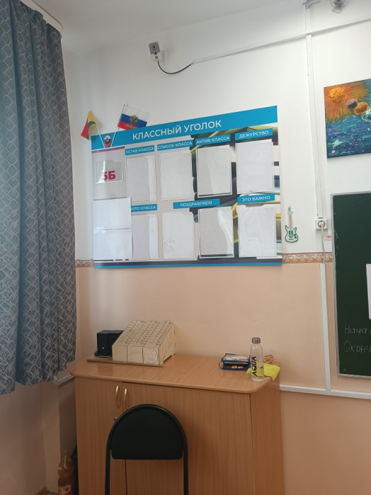
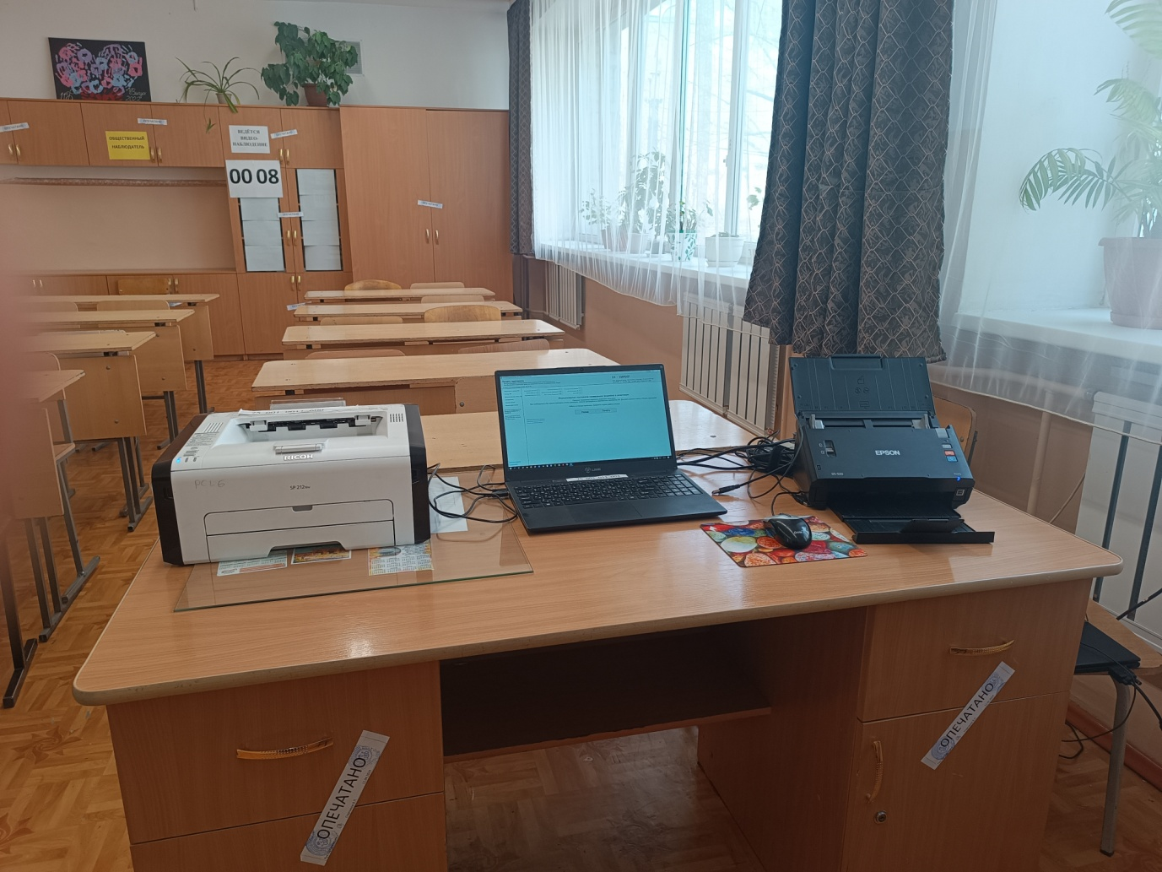
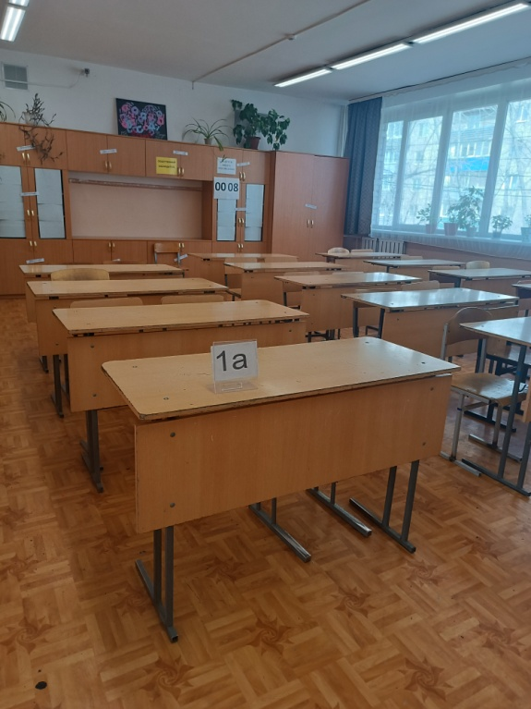
АУДИТОРИЯ

Slide 7
ПРОВЕРКА РАБОТОСПОСОБНОСТИ СРЕДСТВ ВИДЕОНАБЛЮДЕНИЯ
За один календарный день до экзамена
Провести тестирование средств видеонаблюдения (руководитель ППЭ совместно с техническим специалистом):
включить запись видеоизображения и звука;
проверить через монитор ПАК работу камер видеонаблюдения;
проверить соответствие ракурсов камер методическим рекомендациям по видеонаблюдению;
убедиться, что на ПАК или иных средствах видеонаблюдения установлено точное местное время;
провести зарядку стационарных блоков бесперебойного питания или батарей питания у ноутбуков, входящих в состав ПАК
Если средства видеонаблюдения неисправны,
руководитель ППЭ незамедлительно сообщает об этом директору РЦОИ

Slide 8
ПРОВЕРКА ГОТОВНОСТИ ППЭ: СВОДНЫЕ ДАННЫЕ
Члены ГЭК
соответствие ППЭ требованиям, работоспособность, сохранность оборудования, авторизация в ЛК ППЭ для проверки работоспособности криптосредств
Не позднее чем
за 2 недели до начала экзаменов
Технический специалист ППЭ
получение интернет-пакетов с ЭМ в ЛК ППЭ, проведение технической подготовки ППЭ
Не ранее 5 календарных дней
и не позднее 14:00 календарного дня, предшествующего дню проведения экзамена
Технический специалист ППЭ,
руководитель ППЭ
проверка видеонаблюдения
За 1 календарный день до экзамена
Руководитель ППЭ и руководитель ОО
(по итогам заполняется форма
ППЭ-01 «Акт готовности ППЭ»)
Не позднее чем
за 1 календарный день до начала экзамена
Технический специалист ППЭ, член ГЭК и руководитель ППЭ
(Проведение контроля технической готовности, в том числе авторизация членов ГЭК (передача актов в систему мониторинга готовности ППЭ)
Не ранее 2 рабочих дней и не позднее 14:00 календарного дня, предшествующего дню проведения экзамена

Slide 9
Видеонаблюдение в ППЭ: трансляция и видеозапись
Трансляция и видеозапись в аудитории проведения экзаменов осуществляется в режиме реального времени и начинается с 8.00 по местному времени и завершается в 17.00
.
Трансляция и видеозапись в Штабе ППЭ начинается
не позднее 07.30 и завершается в 19.00
В случае отключения средств видеонаблюдения и приостановления видеозаписи экзамена член ГЭК совместно с руководителем ППЭ сообщает о проблеме в директору РЦОИ и Минобразования Забайкальского края
Совместно принимается решение!!!

Slide 10
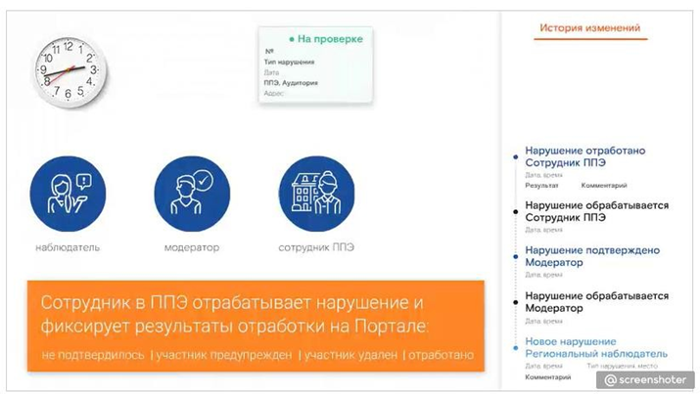
ВАЖНО!
Дополнительные инструктажи с лицами, ответственными за проведение ГИА в ППЭ;
Актуализация контактных данных штабов ППЭ (указанных в РИС ГИА);
Актуализация даты и времени ;
В штабе сотрудник ППЭ (член ГЭК/технический специалист по видеонаблюдению/руководитель ППЭ) отслеживают метки, поступающие от федеральных и региональных наблюдателей;
Не более 10 минут на отработку нарушений в ППЭ.

Slide 11
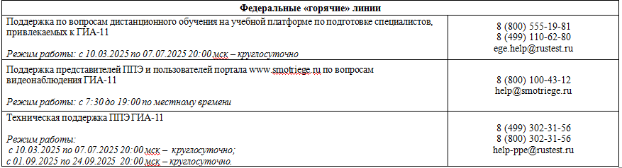
Взаимодействие с ППЭ

Slide 12
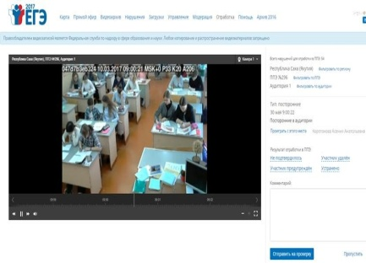
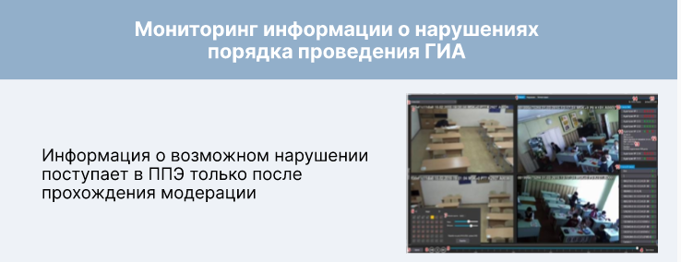
Организация работы с нарушениями посредством портала smotriege.ru
Способы работы с нарушениями
Порядка проведения ГИА
Портал
smotriege.ru
В ППЭ

Slide 13
Схема работы с нарушениями
Время на отработку нарушений не должно превышать 10 минут
Получение сообщения о нарушении
Просмотр видеозаписи
(подтверждение/не подтверждение информации)
Принятие мер по его пресечению (предупреждение участника экзамена, работника ППЭ)
Внесение информации в интерфейс:
не подтвердилось; участник предупреждён; участник удалён; устранено
ОК

Slide 14

ОТРАБОТКА МЕТОК
Этапы обработки нарушений:
В ППЭ (в случае подтверждения нарушения модератором метка поступает в ППЭ, где начинается отсчет 10 минут отработки нарушения.
После отработки, сотрудником ППЭ фиксируются результаты на портале: не подтвердилось / участник предупрежден / участник удален / отработано).
! Непрерывное отслеживание поступления меток обязательно в штабе ППЭ во время проведения экзамена
2. На проверке (после отработки в ППЭ, нарушение поступает в ОИВ для контроля);
3. Отработано (Вариант «отработано» доступен только для следующих типов нарушений: камера; посторонние; прочие.).
После подтверждения нарушения модератором, длительность отработки:
- в ППЭ – 10 минут
- проверка в Минобразования (специалиста СИЦ) 5 минут!!!

Slide 15
Примерные комментарии:
Типы нарушений | Примерный комментарий к нарушению | Примерный результат отработки | Отработка: Заходим в аудиторию, не мешая другим участникам экзамена.
средство связи | подозрение на телефон у участника 3А | участник удален | Участник удаляется только по согласованию с Минобром и РЦОИ
 |  | не подтвердилось | Убеждаемся в отсутствии средства связи. Только после выхода из аудитории пишем: Не подтвердилось. На столе лежит паспорт/калькулятор
шпаргалка | подозрение на шпаргалку у участника 2А | не подтвердилось | Убеждаемся в отсутствии шпаргалки. Только после выхода из аудитории пишем: Не подтвердилось. У участника экзамена на рабочем столе отсутствуют запрещенные Порядком ГИА средства.
разговоры | подозрение на переговоры между участниками 2А и 2Б | участники предупреждены | Убеждаемся по видео. Заходим в аудиторию и разъясняем участнику и только после выхода из аудитории пишем: Устранено. Участникам экзамена сделано замечание о недопустимости нарушения Порядка ГИА.

Slide 16
Примерные комментарии:
Типы нарушений | Примерный комментарий к нарушению | Примерный результат отработки | Отработка: Заходим в аудиторию, не мешая другим участникам экзамена.
подсказки | организатор подсказывает участнику 4Б | отработано | Заходим в аудиторию и разъясняем участнику и только после выхода из аудитории пишем: Отработано. Руководитель ППЭ сделала замечание о недопустимости нарушения инструкции организатора. Проведен инструктаж.
вынос КИМ | участник 3Б переписал задание на руку | не подтвердилось | Убеждаемся в отсутствии заметок на руках. Пишем : Не подтвердилось. Участнику экзамена сделано замечание о недопустимости нарушения Порядка ГИА. На руках отсутствуют записи.
организатор | организатор не проверил комплектность ИК перед выходом участника из аудитории | отработано | Вызвать Организатора в коридор, произвести замену организатором вне аудитории. Разъяснить правила выхода участника из аудитории. Пишем: Отработано. Руководитель ППЭ сделала замечание о недопустимости нарушения инструкции организатора. Проведен инструктаж.
камера | открыта форточка отсутствует обзор аудитории | отработано | Технический специалист по видеонаблюдению (член ГЭК) проводит необходимые манипуляции с камерой, чтобы форточка не закрывала обзор Пишем: Замечание отработано. Обзор аудитории осуществляется с камеры №___

